Slide 1

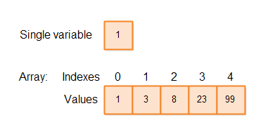
Олександр Загоруйко © 2025
Масиви та 2D-ігри

Slide 2
План презентації
Що таке масив, поняття класичного масиву
Створення одновимірних масивів
Методи для роботи з масивами
Багатовимірні масиви
Приклад консольної гри Лабіринт
Пошук та сортування будуть наступного тижня!

Slide 3
Контрольні питання
Що таке цикл?
Коли зазвичай застосовують цикл for?
Які є особливості у циклу for?
Як працює break у циклах?
Чим відрізняється використання continue у циклі while і for?
Основне правило вкладених циклів

Slide 4
Одна змінна - одне значення
Для зберігання даних у пам'яті можна використовувати змінні. Але кожна змінна здатна одночасно зберігати лише один елемент інформації. Щоб зберегти другий елемент, необхідно створити ще одну змінну... Але що ж робити, якщо потрібно буде зберігати цілу безліч однотипних елементів? Придумувати безліч різних імен для змінних?

Slide 5
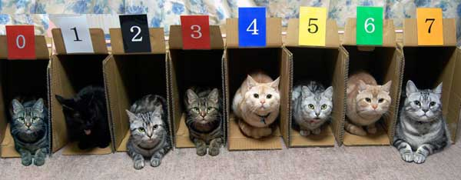
Є рішення
Для наочності уявіть собі зібрані в один ряд порожні коробки. У кожну коробочку можна покласти що-небудь однотипне, наприклад, котів. Тепер, навіть не знаючи їх за іменами, ви можете виконати команду НагодуватиКота з 3 коробки. Порівняйте з командою НагодуватиБарсика. Відчуваєте різницю? Вам не обов'язково знати котів за іменами, але ви все одно зможете впоратися із завданням. Завтра в цих коробках можуть виявитися інші коти, але це не складе для вас проблеми, головне знати номер коробки, який називається індексом.

Slide 6
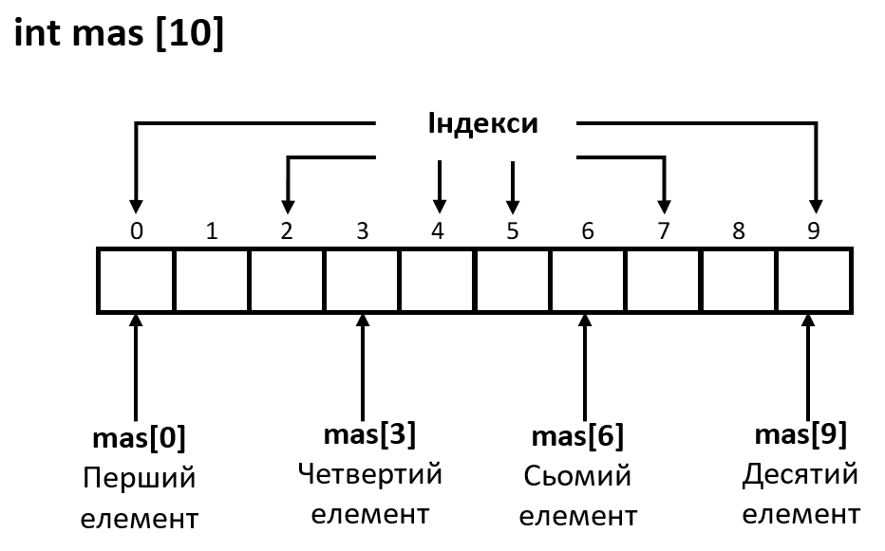
Визначення масиву
Масив - це іменована множина однотипних елементів (змінних або констант), послідовно розміщених у пам'яті (тобто поруч, один за одним)
Значення елементів масиву доступні за одним загальним ім'ям
Кожен елемент має індекс (зміщення від початку масиву). За індексом можна звертатися до конкретного елемента масиву
Індекси масиву починаються з нуля

Slide 7
Елементи масиву - однотипні
Одномірні масиви — це базова та дуже поширена структура даних, яка зустрічається в багатьох мовах програмування. Вони дозволяють зберігати набір елементів одного типу в послідовному порядку, з можливістю доступу до кожного елемента за індексом. Класичний масив є фіксованою за розміром структурою, де кожен елемент зберігається в одному суцільному блоку пам'яті, і доступ до елементів відбувається за допомогою індексу.

Slide 8
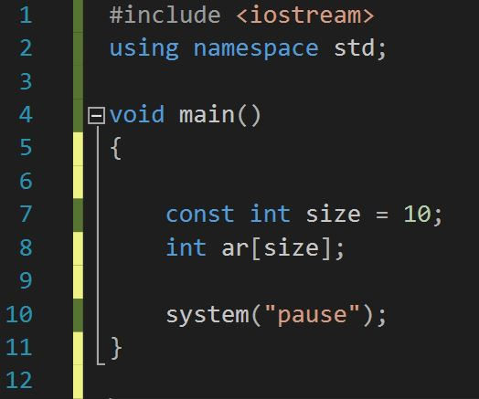
Синтаксис створення масиву

Slide 9
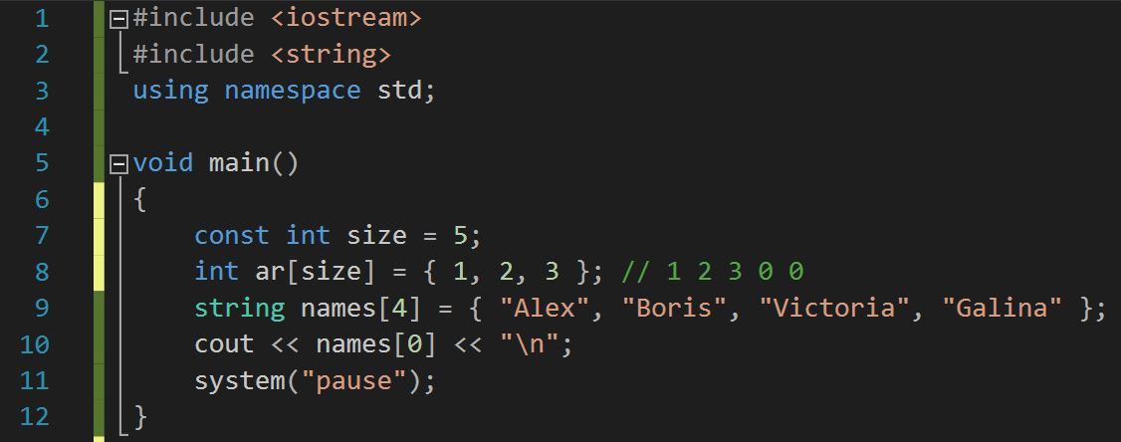
Ініціалізація масиву

Slide 10
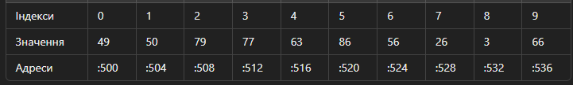
Індексація елементів масиву
int ar[10];
Елементи розташовуються у порядку зростання адрес.
Формула, за якою операційна система визначає потрібну адресу:
базова адреса масиву + розмір базового типу * індекс
Якщо вказати неправильний індекс, програма спробує отримати повний доступ до вмісту комірки пам'яті, яка їй, по суті, не належить. У результаті цього відбудеться помилка на етапі виконання.

Slide 11
Звернення до елементів
ar[3] = 5; // четвертому за порядком елементу масиву присвоєно значення 5
cout << ar[3]; // виведення на екран консолі четвертого за порядком елемента
ar[11] = 7; // у C++ вихід за межі статичних і динамічних масивів не перевіряється компілятором! при спробі зчитати або записати дані за межами масиву може статися помилка під час виконання програми, або значення буде записано і пошкодить змінну, що знаходиться в цій області пам’яті

Slide 12
Вихід за межі масиву
Вихід за межі масиву в C++ призведе до невизначеної поведінки програми https://habr.com/ru/post/216189/
Невизначена поведінка означає, що результат компіляції та виконання програми є непередбачуваним. Очікування конкретного результату, включно з аварійним завершенням програми, за наявності в ній невизначеної поведінки є неправильним.
Для виправлення існує лише один варіант — усунення невизначеної поведінки в програмі.

Slide 13
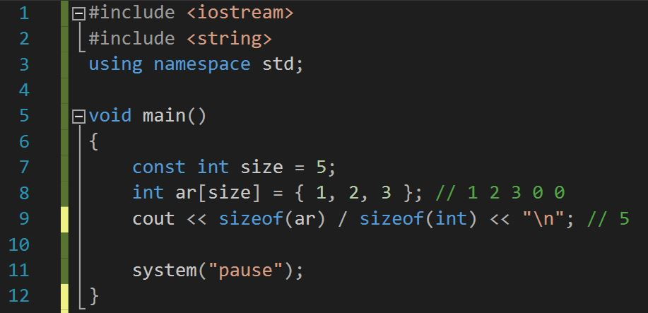
Кількість елементів

Slide 14
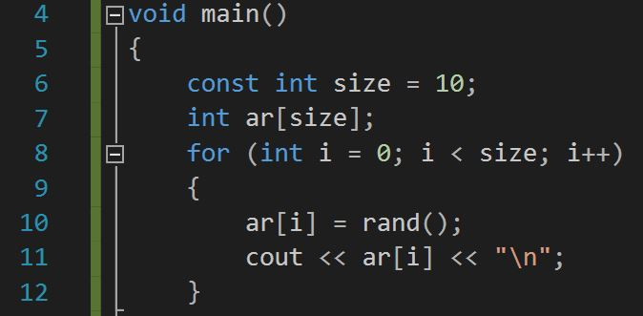
Ініціалізація циклом

Slide 15
Основна операція
Основна операція для роботи з масивом - це перебірний цикл (який саме - for, while - без різниці).

Slide 16
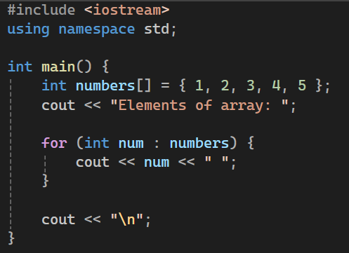
Приклад на foreach

Slide 17
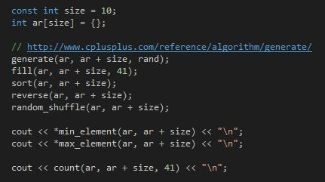
Функції для роботи з масивом

Slide 18
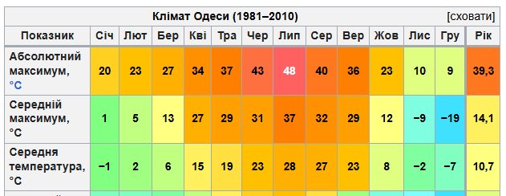
Практика: sinoptik
Вправа: написати програму, яка розрахує середньорічну температуру (середню, максимальну та мінімальну), за наданими даними.

Slide 19
Суть багатовимірних масивів
Масив у С++ — це проста сукупність однотипних елементів, до кожного з яких можна звертатися за допомогою індексу. Однак для моделювання об'єктів, розташованих на двовимірній площині чи в багатовимірному просторі, часто використовують багатовимірні масиви. В таких структурах кожен елемент описується кількома індексами, наприклад, рядком і стовпцем у двовимірній матриці.
https://9gag.com/gag/aKgjqWg/easy-way-to-understand-the-concept-of-dimensions-and-how-the-universe-even-started-to-exist

Slide 20
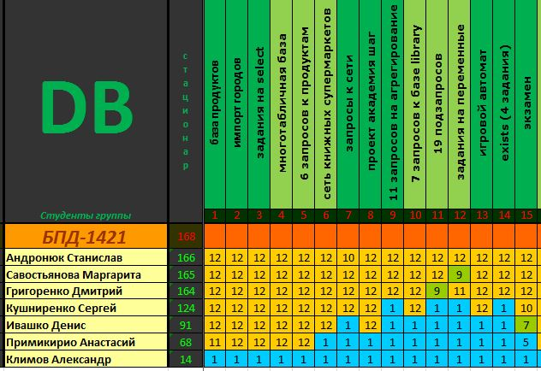
Приклади задач

Slide 21
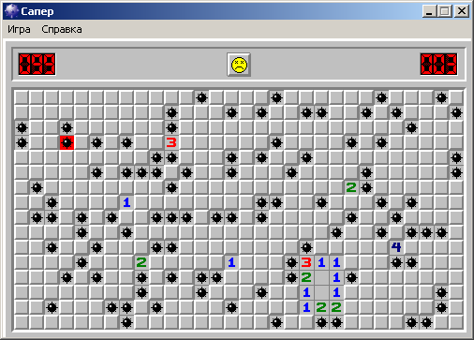
Приклади задач

Slide 22
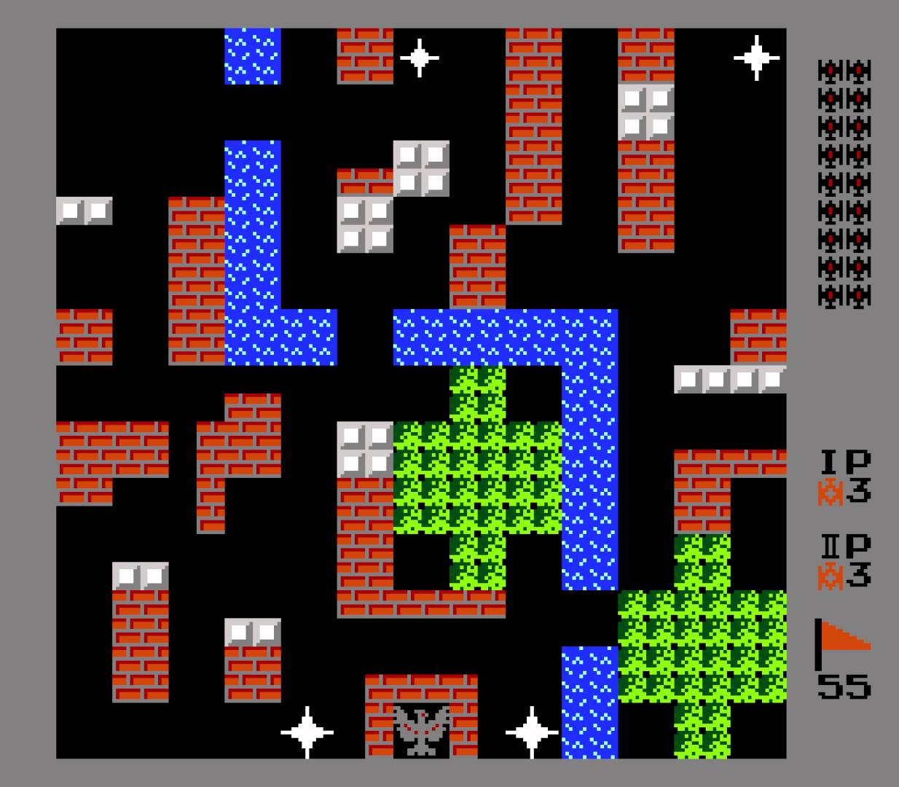
Приклади задач

Slide 23
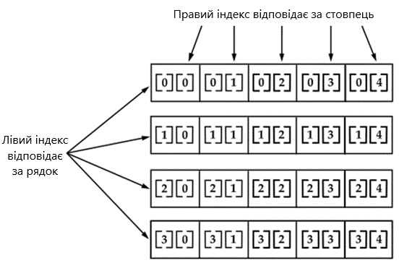
Індексація двовимірних масивів

Slide 24
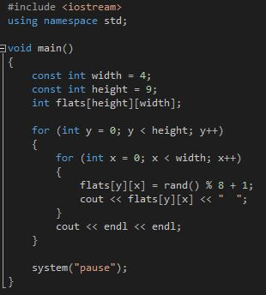
Синтаксис створення 2D-масиву

Slide 25
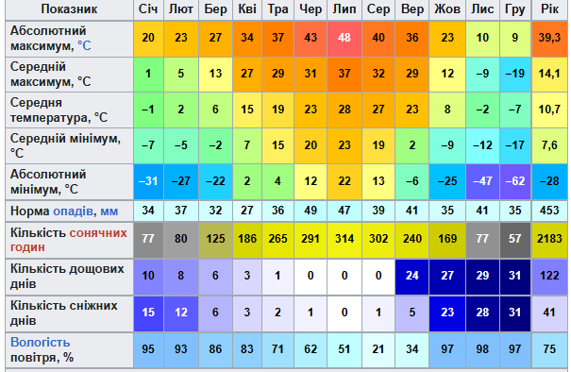
Приклади створення 2D-масиву
int group[15][10] = {}; // 15 студентів, в кожного по 10 ДЗ, всі елементи масиву будут дорівнювати 0
int all_groups[5][18][40] = {};
// оцінки п’яти учбових груп
double temp[10][13];

Slide 26
Ініціалізація 2D-масиву вручну
int rates[2][4] = { { 11, 12, 10, 12 }, { 10, 9, 8, 7 } };
// вийде масив на 2 рядки та 4 стовбця
// …чи можна робити так?
int bad_rates[3][4] = { { 5, 6 }, {}, {4, 5 } };
cout << bad_rates[1][3] << "\n"; // 0
// так - створюється прямокутний масив, усі пропущені елементи отримають значення 0
Але взагалі, такими речами ніхто не займається ☺

Slide 27
Розміщення в пам’яті
Двумерный массив представляет собой совокупность строк и столбцов, на пересечении которых находится конкретное значение. Объявить двумерный массив несложно, необходимо указать количество строк и столбцов. При этом, здесь действуют все те же правила, что и при объявлении одномерного массива. Т.е. нельзя в качестве количества строк и столбцов указывать неконстантные и нецелочисленные значения. Несмотря на то, что массив представляют в виде матрицы, на самом деле - любой двумерный массив располагается в памяти построчно: сначала нулевая строка, затем первая и так далее. Об этом следует помнить, т.к. выход за пределы массива может повлечь за собой некорректную работу программы, при этом не выдав ошибки.
В С++ елементи двовимірного масиву зберігаються в пам'яті в рядковому порядку (row-major order), тобто всі елементи кожного рядка зберігаються підряд в пам'яті, а наступний рядок — після попереднього. Тобто, двовимірний масив розглядається як одномірний масив елементів, просто з організованою структурою.

Slide 28
Практика
Підрахунок суми всіх елементів двовимірного масиву 5x5
Пошук мінімального значення в масиві
Підрахунок суми елементів, розташованих на діагоналях
Заповнення масиву «змійкою»

Slide 29
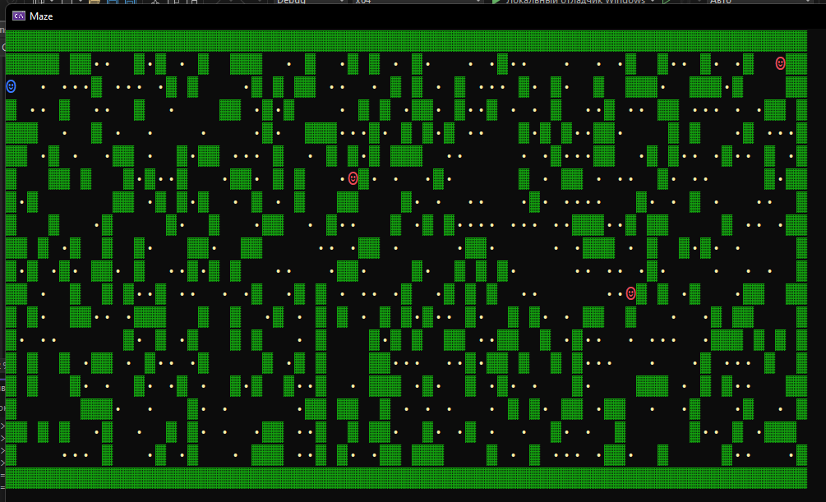
Лабіринт (початкова версія)
https://git.io/vNNQC

Slide 30
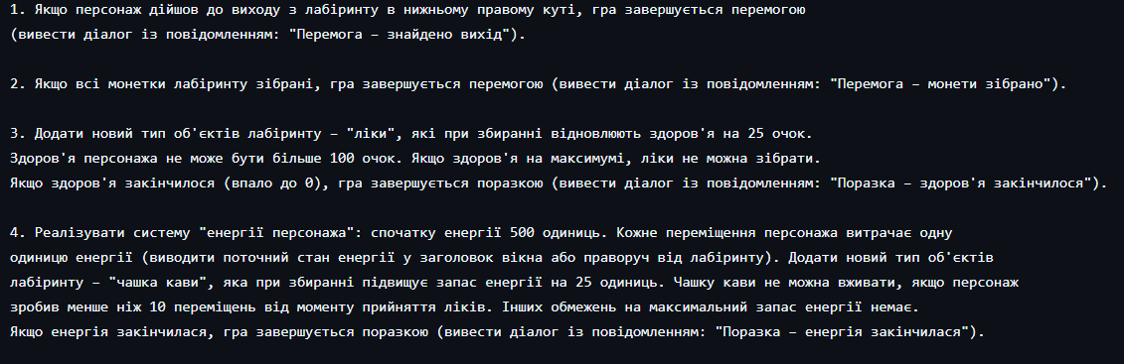
Завдання до лабіринту
Доступне за посиланням (у коментарі)
https://gist.github.com/sunmeat/e2a9024b086b29a8df6bc29bbdfa428a

Slide 31
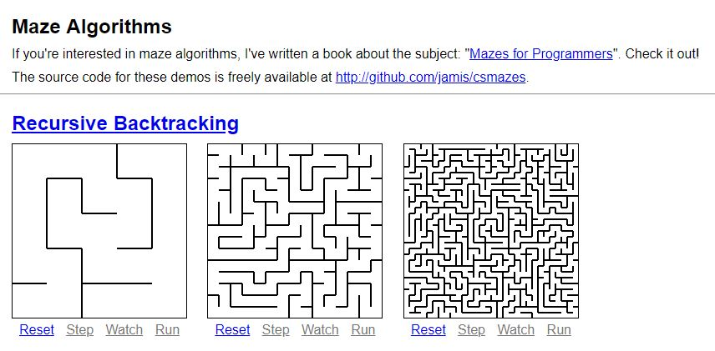
Алгоритми генерації лабіринтів
https://www.jamisbuck.org/mazes/

Slide 32
Матриця та Змійка
https://git.io/vNNdB
https://git.io/vNNdH

Slide 33
Домашнє завдання
Виконати якомога більше завдань за посиланням: https://gist.github.com/sunmeat/e2a9024b086b29a8df6bc29bbdfa428a
Прочитати главу Стівена Прати щодо масивів
Не забувайте про курси від Cisco, там теж багато корисної інформації по масивах
Весь код зiбрати в один публічний gist / репозиторій, посилання на нього надіслати в коментар на майстат

